Slide 1
Слова с буквой «Э»

Slide 2
Игра «Доскажи словечко»
Предложения состоят из…
СЛОВ.

Slide 3
Игра «Доскажи словечко»
Буквы мы пишем и читаем, а звуки…
СЛЫШИМ И ПРОИЗНОСИМ.

Slide 4
Игра «Доскажи словечко»
Гласные звуки бывают ударные и…
БЕЗУДАРНЫЕ.

Slide 5
Игра «Доскажи словечко»
Согласные звуки бывают ГЛУХИЕ и …
ЗВОНКИЕ.

Slide 6
Игра «Доскажи словечко»
Согласные звуки бывают ТВЕРДЫЕ и …
МЯГКИЕ.
Notes:
Почему синий и зеленый

Slide 7
Игра «Доскажи словечко»
Гласные А, О, У, ы указывают согласным: «Звучи…
твердой!»

Slide 8
Молчуна перемолчит, Крикуна перекричит.
Тебя передразнивает,
А ты не сердишься..
(Эхо)

Slide 9
Знаешь ли ты, что большинство слов, в которых пишется буква Э,- иноязычные по своему происхождению?

Slide 10
Прочитай слова с буквой Э. Из каких языков они «пришли» в русский язык?

Slide 11
Французский язык
Экран
Этаж

Slide 12
Греческий язык
Поэма
Эхо

Slide 13
Латинский язык
Экзамен
Экскурсия

Slide 14
Английский язык
Эскалатор

Slide 15
Немецкий язык
Эльфы

Slide 16
Японский язык
Каратэ

Slide 17
Слова с буквой э.

Slide 18
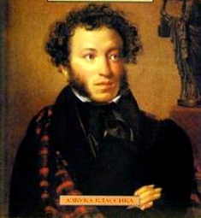
ПОЭТ

Slide 19
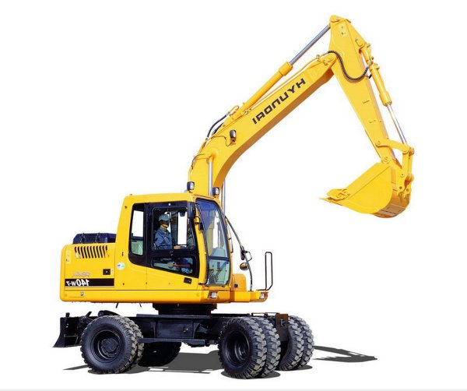
ЭКСКАВАТОР

Slide 20
ЭКОЛОГИЯ

Slide 21
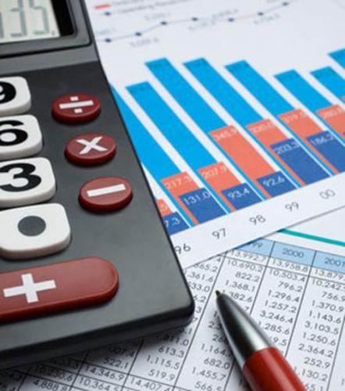
ЭКОНОМИКА

Slide 22
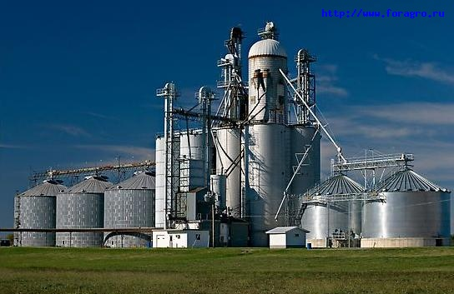
ЭЛЕВАТОР

Slide 23
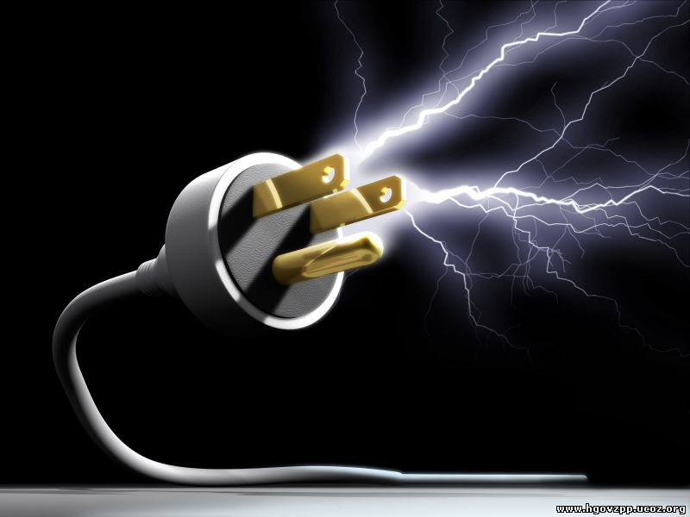
ЭЛЕКТРИЧЕСТВО

Slide 24
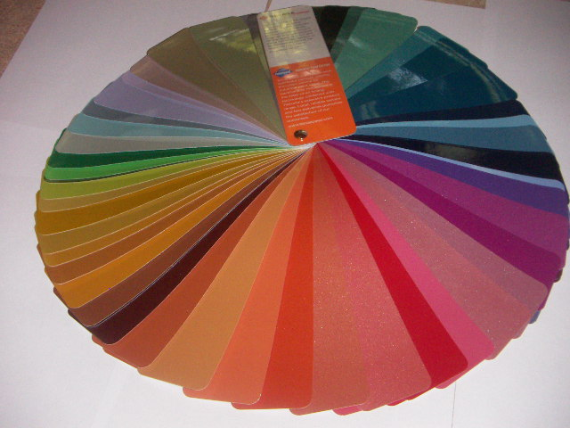
ЭМАЛЬ

Slide 25
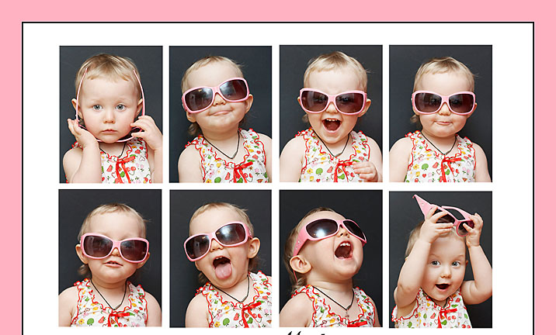
ЭМОЦИИ

Slide 26
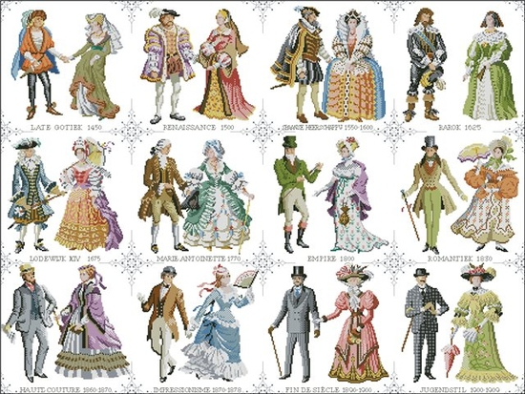
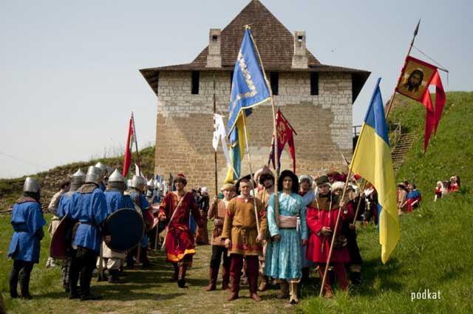
ЭПОХА

Slide 27
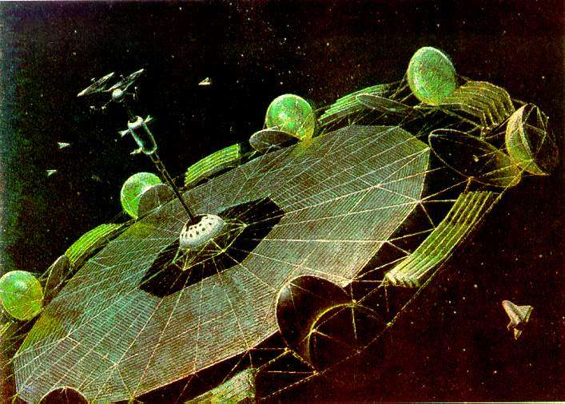
ЭРА

Slide 28
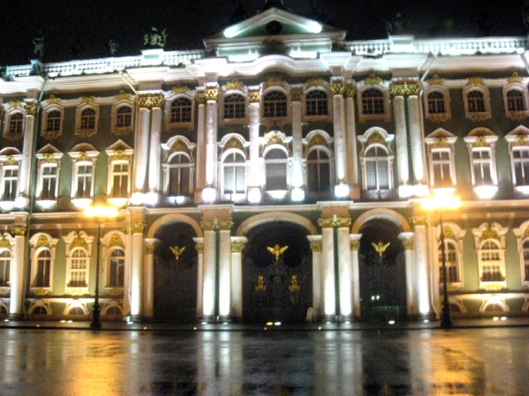
ЭРМИТАЖ

Slide 29
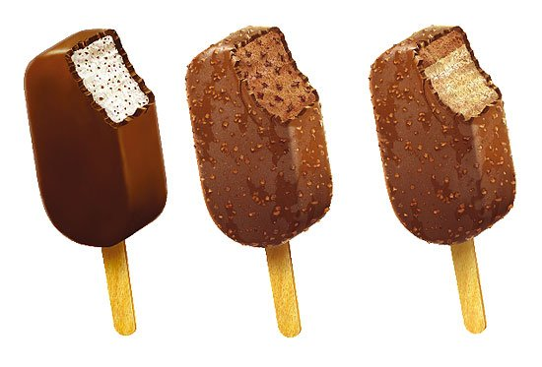
ЭСКИМО

Slide 30
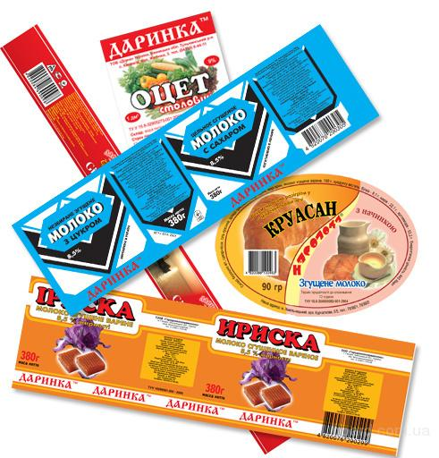
ЭТИКЕТКИ

Slide 31
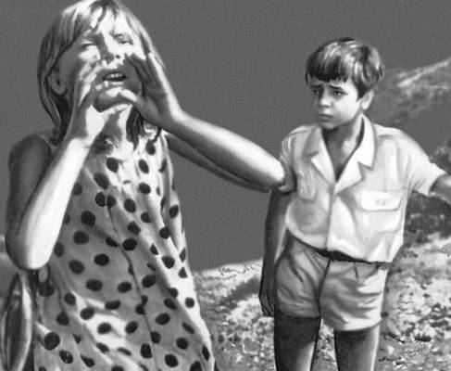
ЭХО

Slide 32
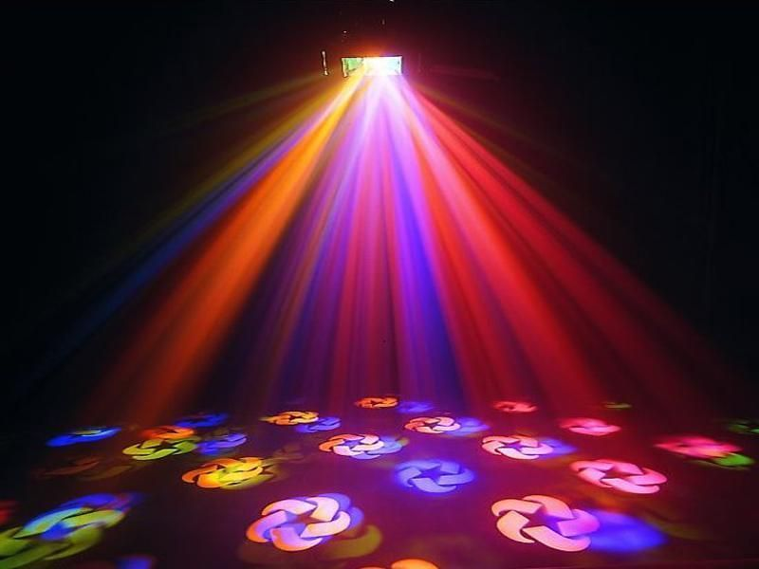
ЭФФЕКТ

Slide 33
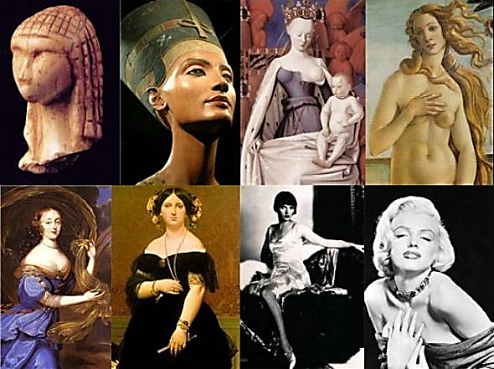
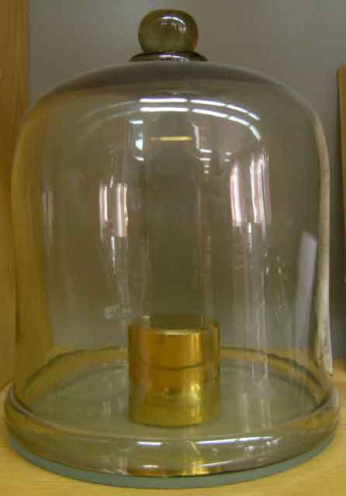
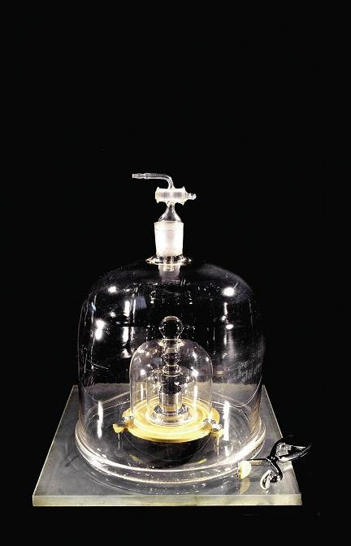
ЭТАЛОН
времени
массы
Женской красоты

Slide 34
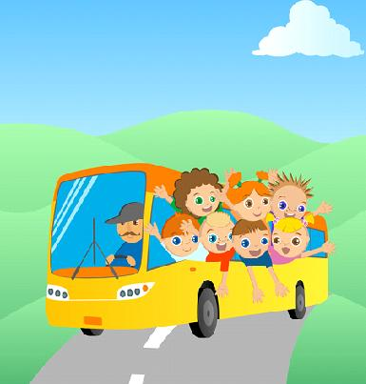
ЭКСКУРСИЯ

Slide 35
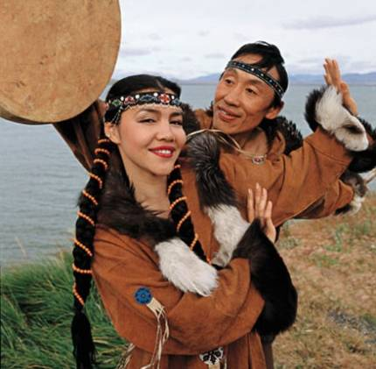
ЭСКИМОСЫ

Slide 36
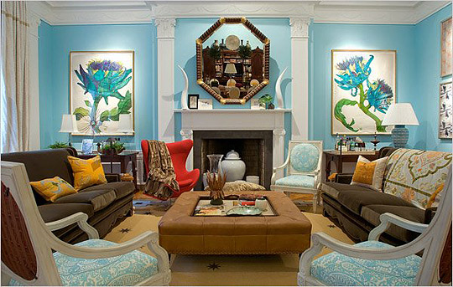
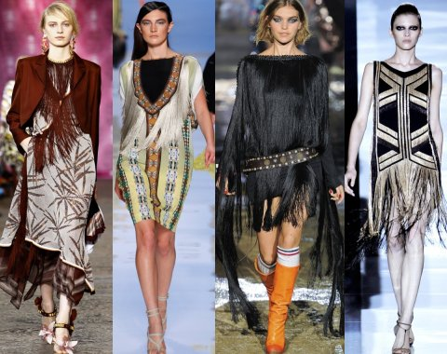
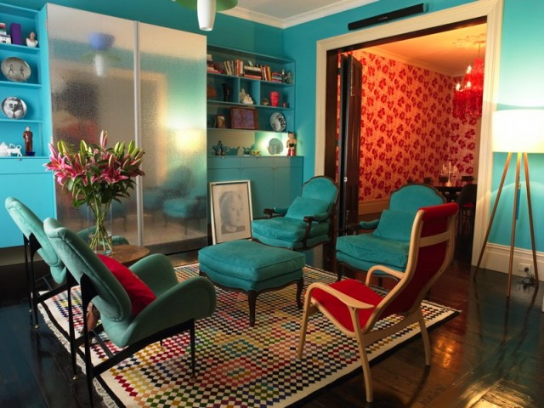
ЭКЛЕКТИКА

Slide 37
Вспомни и запиши слова, которые ты увидел.

Slide 38
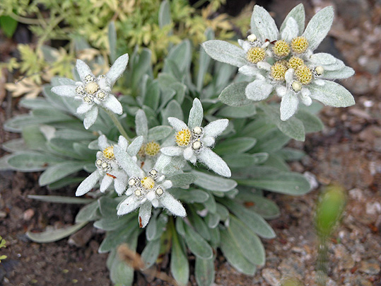
Посчитай сколько букв Э.
Эрик с Эдиком отстали, Эдельвейс они искали. Эля - звать,
В ответ – лишь эхо, Эле вовсе не до смеха.
эдельвейс

Slide 39
Проверь себя.
Эрик с Эдиком отстали, Эдельвейс они искали. Эля - звать,
В ответ – лишь эхо, Эле вовсе не до смеха.
6

